Slide 1


TRƯỜNG MẦM NON HOA HƯỚNG DƯƠNG
NGÀY HỘI CÔNG NGHỆ THÔNG TIN VÀ CHUYỂN ĐỔI SỐ NĂM 2025
Bài giảng: Làm quen chữ cái h-k
Lĩnh vực: Phát triển ngôn ngữ
Môn: Làm quen chữ viết – Lớp mẫu giáo lớn A4
Giáo viên: Ngô Thị Thanh Phương
Email: ngophuong8272@gmail.com
Điện thoại di động: 0988 426 815
Đơn vị: Trường mầm non Hoa Hướng Dương
Tháng 2 năm 2025

Slide 2

I. MỤC ĐÍCH YÊU CẦU
Kiến thức:
- Trẻ nhận biết chữ cái h, k
- Trẻ biết phát âm đúng các chữ cái h, k
- Biết cấu tạo chữ cái:
+ h cấu tạo 2 nét, một nét sổ thẳng, 1 nét móc xuôi
+ k cấu tạo 3 nét, 1 nét sổ thẳng, 2 nét xiên ngắn
- Nhận ra các chữ cái h, k qua các trò chơi.
2. Kỹ năng
- Trẻ phát âm chính xác các chữ cái h, k.
- Trẻ nói được sự khác nhau về cấu tạo của chữ cái h, k.
- Trẻ nhanh nhẹn khi tham gia các trò chơi và thực hiện đúng theo yêu cầu.
3. Thái độ
- Trẻ vui vẻ, hứng thú, tích cực tham gia vào các trò chơi
- Đoàn kết, hợp tác với bạn trong khi chơi

Slide 3

Ổn định tổ chức
- Cô cho trẻ hát bài hát: “Màu hoa”

Slide 4
2. Phương pháp hình thức tổ chức
2.1. Làm quen chữ cái h, k
* Làm quen chữ h

Slide 5

hoa hồng

Slide 6
ô
o
a
h
n
g
h

Slide 7

Làm quen với chữ h
h

Slide 8
Làm quen với chữ h
h

Slide 9

Phân tích nét chữ h

Slide 11

Một số mẫu chữ h
H
h

Slide 12
Một số mẫu chữ h
H
h

Slide 13

* Làm quen chữ k

Slide 14
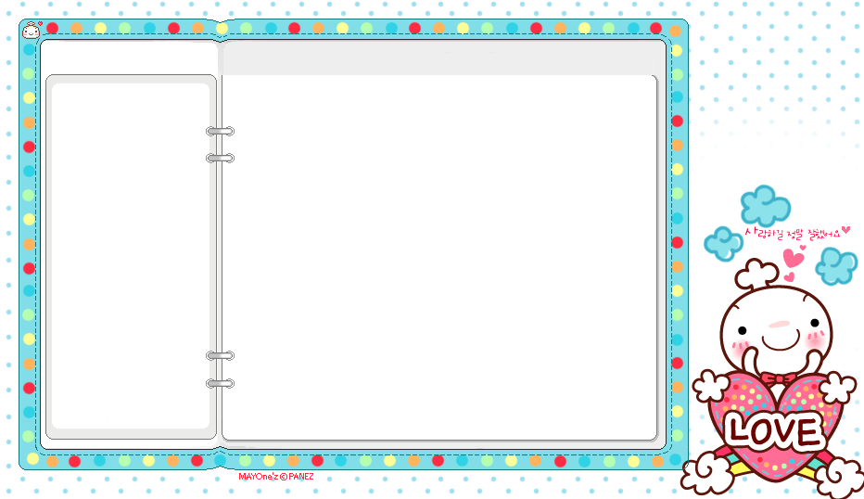

Hoa như kèn nhỏ
Thổi giữa sớm chiều
( Là hoa gì)

Slide 15
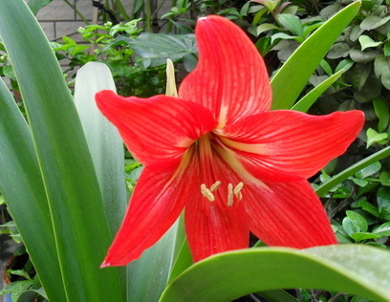
hoa loa kÌn

Slide 16
h
o
a
l
o
a
k
e
n

Slide 17
Làm quen với chữ k
k

Slide 18


Phân tích nét chữ k

Slide 20

Một số mẫu chữ k
K
k

Slide 21
Một số mẫu chữ k
K
k

Slide 22

GIỚI THIỆU CHỮ CÁI H, K
h
k

Slide 23


So sánh chữ cái h, k
h
Có điểm gì giống nhau?
k
Có điểm gì khác nhau?

Slide 24

Trò chơi : “Thi ai nhanh”
+ Cách chơi: Cô sẽ là người nói tên chữ hoặc nêu đặc điểm của chữ. Các con sẽ tìm, chọn, phát âm và giơ chữ cái đó lên (hoặc ngược lại).

Slide 25

Trò chơi: “Tìm về đúng nhà”
+ Cách chơi: Cô đã chuẩn bị 2 ngôi nhà có gắn thẻ chữ: h, k. Các con sẽ cầm lên tay một chữ cái bất kỳ trong nhóm chữ cái h, k. Khi có tiếng nhạc cất lên, các con sẽ vừa đi xung quanh lớp, vừa hát theo giai điệu của bài hát. Khi có hiệu lệnh “Về nhà”² các con sẽ nhanh chân chạy về đúng ngôi nhà của mình. Bạn nào về sai nhà sẽ bị thua cuộc và phải nhảy lò cò.
+ Luật chơi: Mỗi bạn chỉ được cầm lên tay một thẻ chữ, khi có hiệu lệnh về nhà của cô các con mới được chạy về ngôi nhà của mình.

Slide 26


